Slide 1
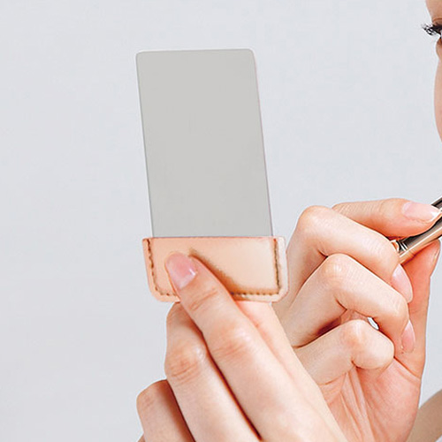
【提案書】
スリムプレートミラー
特徴
おしゃれに持ち歩ける光沢感のあるケース入りスリムプレートミラーです。カラーバリエーションはピンクゴールド、シルバー、ブラック、ホワイトの4色展開。ノベルティ用にもおすすめです。
納期
納期スペース
仕様
素材：ポリ塩化ビニル、鏡：ステンレス
サイズ：95×62×3mm
お見積
お見積りスペース

